Slide 1

Könyvek, kiadványok I.
101 ötlet innovatív tanároknak
  Hatékony tanulásszervezési módok
  Földrajz feladatok
  Biológia feladatok
  Irodalom feladatok
  Magyar nyelvtan feladatok
  Matematika feladatok
  Fizika feladatok
  Történelem feladatok
  Idegen nyelv feladatok
  Kémia feladatok
  Mozgókép és médiaismeret
  Informatika feladatok
  Technika feladatok
  Ének-zene feladatok

Slide 2

Könyvek, kiadványok II.
ÉLETREVALÓ – fiataloknak
  Mi a teendő iskola után?
  Az egészségről
  Életviteli, háztartási alapismeretek
  Utazásról
  Pénzügyekről és a bankokról
  EU-s ismeretek
  Munka- állás-karrier
  Technikai, technológiai ismeretek
  Környezettudatos ember
  Fogyasztóvédelem, tudatos vásárlás

Slide 3

Könyvek, kiadványok III.
A 21. század iskolája
(igazgatóknak!)
  Épület
  Informatikai infrastruktúra
  Pedagógia
  Mindegyiket kiküldtük az iskoláknak és letölthetők a http://www.jos.hu/Konyvek.htm és a www.microsoft.hu/oktatas címről és persze megvásárolhatók is…

Slide 4
Könyvek, kiadványok IV.
Kisemberek az Infósztrádán (tanítóknak)
  A kompetencia alapú tanításról, tanulásról
  A gyermek játszik
  Számítógépes játékötletek kicsiknek
  Alkot a gyermek
  Ablak a világra...
Nyomdai előkészítés alatt áll!

Slide 5
A tanári munka támogatása
Merényi Ádám – Microsoft
Takács Attila – Jedlik Á. Gimn.

Slide 6
Az elmúlt év céljai:
A digitális írástudás szélesítése
Az informatikával támogatott oktatás segítése
Az informatikusképzés támogatása
37 500 tanár és diák képzése

Slide 7

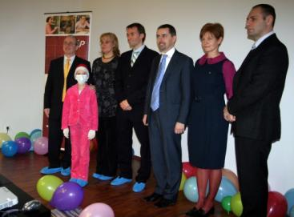
Az elmúlt év eredményei
Helló Háló kampány:
  Tananyag és játék a biztonságos internethasználatról
  300 000+ látogató
  190 000 játékos
Gyermekkórházi támogatás:
  Szent László Kórház
  40 M Ft értékű hw és sw adomány
  Intel segítség

Slide 8
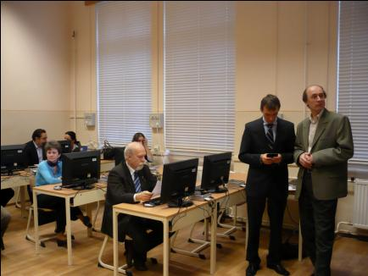
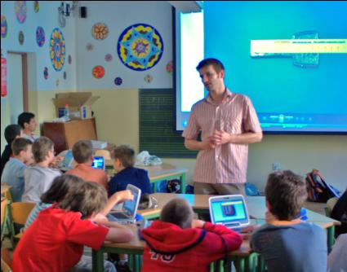
Az elmúlt év eredményei
Innovatív Tanári Kompetenciaközpont
  A Budapesti Műszaki Főiskolán
  Hw, sw megoldások és tanárképzés
Utazó Tanári Szolgálat
  13 iskola személyes meglátogatása
  Innovatív óra diákoknak
  Tanártovábbképzés
  Albacomp segítség

Slide 9
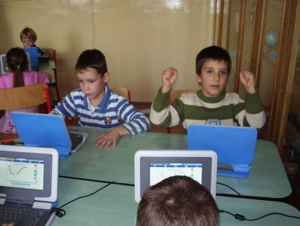

Az elmúlt év eredményei
CMPC pilot
  2 iskola (Deák-Diák; Herman Ottó)
  Intel, OH, NFÜ, Apertus, GKM, Microsoft együttműködés
Könyvek
  A 21. század iskolája
  Életrevaló fiataloknak
  Robotprogramozás

Slide 10
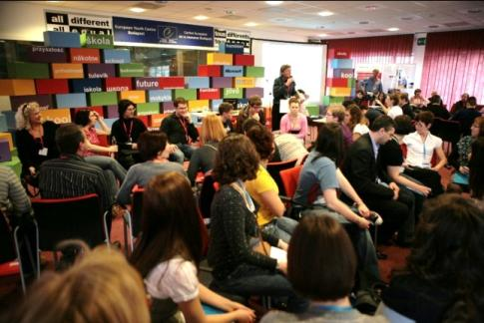
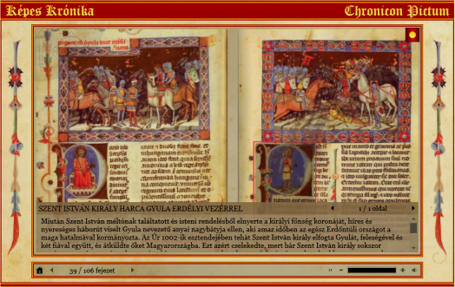
Az elmúlt év eredményei
Challenges in Schools
  British Council-Microsoft program
  13 ország, 42 iskola
  Diákok a jövő tanulási környezetéről
Képes Krónika
  Az egyik legértékesebb írott magyar emlék
  Káldi Márk feljegyzései Nagy Lajos Király udvarából
  A 650. születésnap alkalmából ☺
  www.kepeskronika.net

Slide 11








Informatikai tankönyvcsalád

Slide 12


Tananyag és segédanyag gyűjtemények
Microsoft Oktatási DVD I-II.
  Közismereti
  Szakképzési
    Leírások
    Prezentációk
    Filmek, Demók
Szakképzési Portál
  www.szakkepzesiportal.hu
  Dokumentumtár, linktár

Slide 13
Az elmúlt év eredményei
Verseny ’95, ’98, 2000, 2004, 2007 EuroSkills
Modern Iskola TV műsor + Magazinok
Microsoft IT Academy
  25 iskola az ITA programban,
  100+ MCP vizsga
Diák rendszergazda program
Live@EDU

Slide 14
Iskolai Intranetes SPS Portál
Célja: egy könnyen testre szabható SharePoint technológiával működő „belső?” intranetes portál létrehozása
Web szerkesztési ismeretek nélkül is testre szabható és feltölthető legyen
Web helyek az iskolavezetés, a tanárok és a diákok számára (szülők is láthatják?)
Weblapok, dokumentumtárak, hírek, naptárak, linkgyűjtemények, fórumok, stb.

Slide 15
Mintaiskola weboldala
Lássuk a medvét! ☺
Már letölthető: http://www.hungarnet.hu/aktualitasok
  VHD + leírás!!!
Már elérhető: http://msedusp.jedlik.hu
Nézzük: Demo
Gyakorlás - laborgyakorlatokon

Slide 16
A következő év célterületei
Diákok
  Informatikai írástudás
  Informatikával támogatott tanulás
  Informatikus szakképzés
Tanárok
  Informatikával támogatott oktatás
Igazgatók
  A 21. századi iskola
150 000 résztvevő diák és tanár

Slide 17


A következő év tervei
Kisemberek az infósztrádán
  Tanári segédlet az alsósok informatikai oktatásához
Tippek az önálló tanuláshoz
  Egyszervolt.hu –n külön modul
  Heti tippek, trükkök

Slide 18
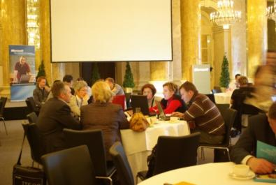
A következő év tervei
Innovatív Tanárok Fóruma
  2 napos munkakonferencia a jó példák megosztására
  A 100 leginnovatívabb tanárnak
  A legjobbak képviselik Magyarországot az európai ITF-en (2010; Berlin)

Slide 19

A következő év tervei
TV
  TV show az innovatív oktatás népszerűsítésére
www.ITN.hu
  Az innovatív oktatók közösségi oldala
  Kedvezménykártya és pontgyűjtés
UniFem
  Informatikaverseny nőknek

Slide 20
A következő év tervei
Microsoft IT Academy Program
Utazó tanári program
Tanár TV
Tanárképzés támogatása
A rendszergazdák támogatása

Slide 21
Köszönjük a figyelmet !
Tegyetek el befőttet, lesz még a világ jövőre ☺
(Lovasi András)

